Slide 1
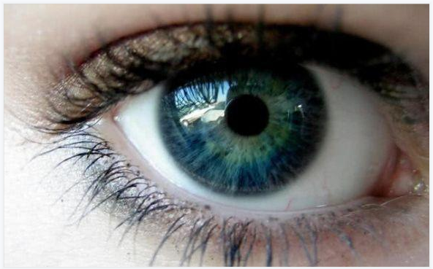
项目一
视觉营销基础.

Slide 2
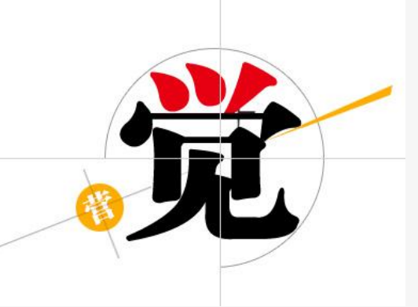
CONTENTS
目 录
了解视觉营销
1.1
把握视觉营销的信息传递和定位
1.2
认识视觉设计元素
1.3
提炼视觉创意
1.4

Slide 3
教学目标
知识目标
掌握视觉营销信息传递方法
掌握视觉营销定位
能力目标
针对不同店铺能分析营销定位点
思政目标
通过视觉元素分析,提高审美能力

Slide 4
重点、难点
教学重点
掌握视觉信息传达方法
教学难点
品牌型和营销型视觉传达

Slide 5
本节导读
网店视觉营销和传统店铺的视觉营销是有区别的，网店视觉营销是以视觉信息传达为基础，通过对店铺运营模式和定位的充分了解来进行视觉信息的定位，并设计出符合运营思路的页面，从而创造出完美的视觉信息传达，产生品牌型、营销型等不同目的的营销效果。本小节将先讲解视觉传递的相关知识，再对品牌型和营销型视觉进行介绍。

Slide 6
1.2.1 视觉信息传递
视觉传递原指人与人之间利用“看”的形式所进行的交流，主要通过视觉语言进行信息表达与传播。在视觉营销中，视觉信息的传递主要是通过店铺的定位、店铺的商品风格、商品的价位和促销活动的力度来决定。

Slide 7
1.2.1 视觉信息传递
1
2
3
4
店铺的定位
店铺的商品风格
商品价格
促销活动的力度

Slide 8
1.2.2 品牌型和营销型视觉
1．品牌型视觉定位
品牌型的店铺需要突出品牌优势，特别是与同类型商品相比要具备竞争力，从竞争力中达到区分店铺的目的。一般品牌型的价格要高于同类商品，因此在营销过程中要表现出商品优势，体现视觉效果，而弱化价格的敏感度。

Slide 9
1.2.2 品牌型和营销型视觉
1．品牌型视觉定位
品牌型店铺在视觉营销过程中具有以下两点规律。
给客户留下品牌强、商品优质、服务好的印象：在制作该类视觉展示效果时，可据商品中的文字、配色、背景等元素，将品牌放大，从营销信息中体现品牌信息，以品牌体现质量和服务。在配色上，要尽量突出商品，避免花哨，应偏向于简单、干净。
将价格转移到价值：将价格信息弱化，最好的方式就是避免价格数字醒目，缩小数字，放大文字卖点和图片，从视觉上吸引客户。

Slide 10
1.2.2 品牌型和营销型视觉
2．营销型视觉定位
营销型店铺在视觉营销过程中具有以下两点规律。
打造热闹的促销氛围：将促销和活动有序排列在一起，让客户感觉促销活动很多，优惠力度很大，从活动中进行视觉的营销，但要注意避免杂乱，使其视觉感官不够强烈。
打造围观效应：加大促销信息展示，让文字与背景形成鲜明的对比，使促销信息成为视觉的焦点，将低价的数字与商品并排，体现低价感。吸引客户点击，造成类似实体店“围观”的效果。

Slide 11
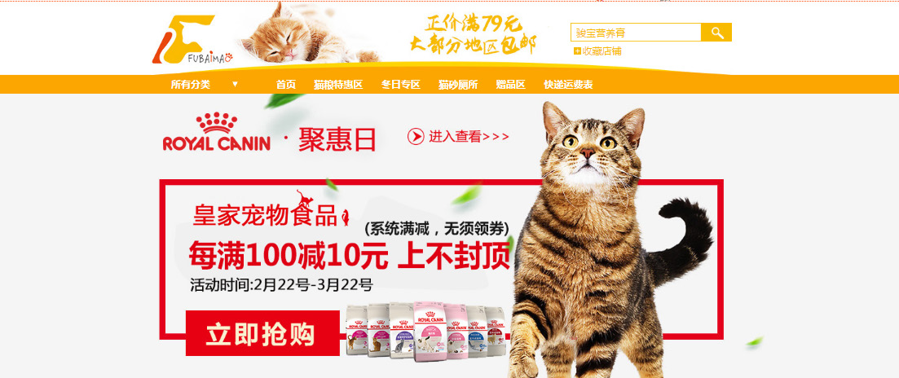
1.2.2 品牌型和营销型视觉
2．营销型视觉定位
营销型店铺需要凸显价格的优势，从价格中突显竞争力，从竞争力中达到区分店铺的目的。一般营销型店铺的价格要低于同类型商品，在营销过程中，需要将促销做得更加吸引人，从而促进卖出。

Slide 12
1.2.3 任务实训及考核
序号 | 任务描述 | 任务要求
1 | 在淘宝中查看“三只松鼠”店铺是用什么方式进行视觉传达的 | 从视觉营销的角度分析信息传递方式
2 | 分析品牌型和营销型视觉在网站中的体现形式 | 从不同角度分析这两种营销方式，并对其运作方式进行掌握

Slide 13
1.2.3 任务实训及考核
序号 | 任务描述 | 分值（100分） | 说明
1 | 简述什么是视觉信息传递
2 | 简述品牌型和营销型视觉

